Slide 1



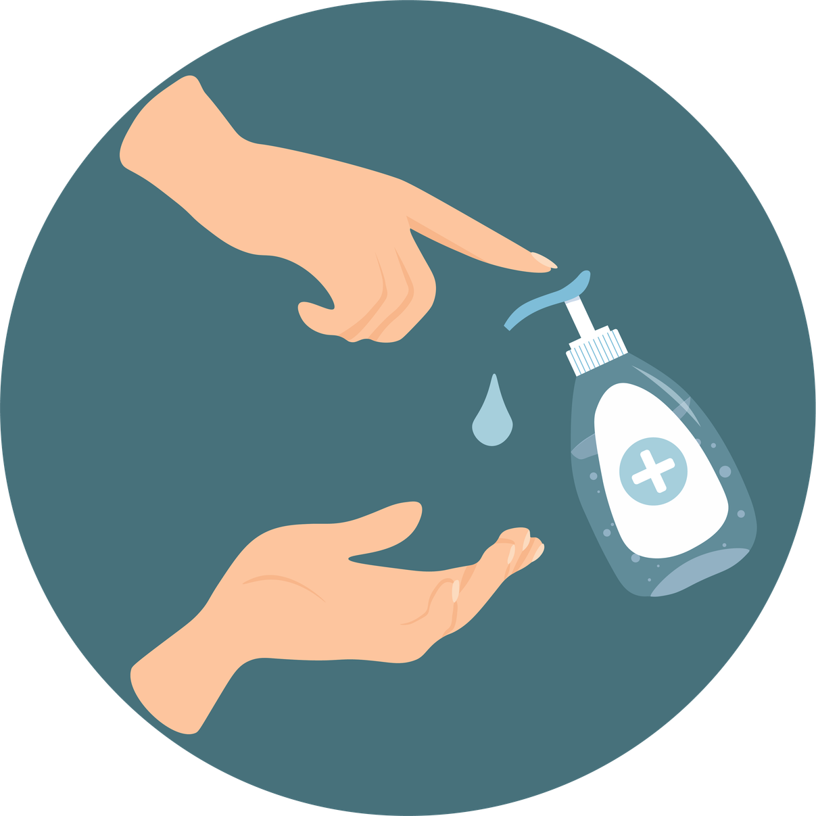


DIA MUNDIAL DA
HIGIENIZAÇÃO
DAS MÃOS
5 de maio
Realizado por Carolina Ferro n°12040 e Joana Romão n°11844 no âmbito de Ensino Clínico de Enfermagem em Saúde comunitária, orientado pelas Enfermeiras Suzete Soares e Piedade de Matos

Slide 2


DIA MUNDIAL DA HIGIENIZAÇÃO DAS MÃOS |
5 de maio
O que é a higienização?
É o processo de limpeza e desinfeção que remove a sujidade visível e reduz a presença de microorganismos.

Slide 3
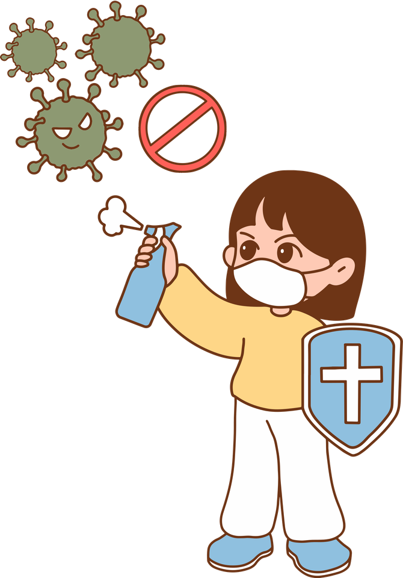
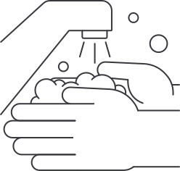
DIA MUNDIAL DA HIGIENIZAÇÃO DAS MÃOS |
5 de maio
Porque é importante?
Previne doenças e reduz o risco de transmissão de infeções, interrompendo a propagação de bactérias e vírus.

Slide 4

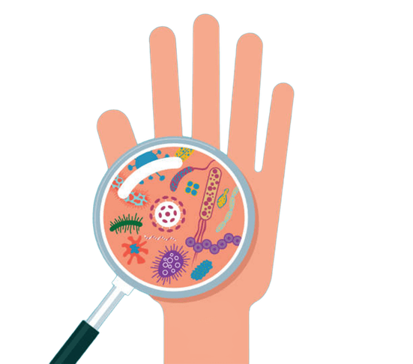
DIA MUNDIAL DA HIGIENIZAÇÃO DAS MÃOS |
5 de maio
Todos os dias as nossas mãos entram em contacto com várias superfícies... e milhões de microrganismos.
Nem tudo o que parece limpo está realmente livre de contaminação, os micróbios não se vêm, mas espalham-se facilmente.

Slide 5


DIA MUNDIAL DA HIGIENIZAÇÃO DAS MÃOS |
5 de maio
Quando é importante lavar as mãos?
Depois de se assoar, tossir ou espirrar;
Depois de tocar em superfícies de locais públicos (ex: corrimões e maçanetas);
Antes de estar com pessoas com sistema imunitário mais frágil, como crianças, idosos ou pessoas doentes;
Antes e depois de visitar um doente no hospital;
Antes e depois de mexer em feridas;
Quando chegar a casa;
Depois de usar as instalações sanitárias;
Depois de estar em contacto com animais;
Antes e depois de comer;
Antes e depois de preparar alimentos;
Depois de mexer no lixo.

Slide 6
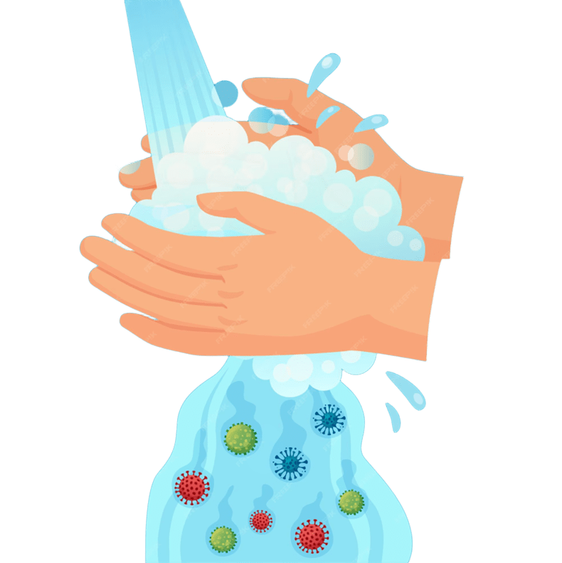

DIA MUNDIAL DA HIGIENIZAÇÃO DAS MÃOS |
5 de maio
APRENDE COMO
Mas atenção...
Não basta saber quando lavar as mãos, é igualmente importante realizar a técnica correta!

Slide 7
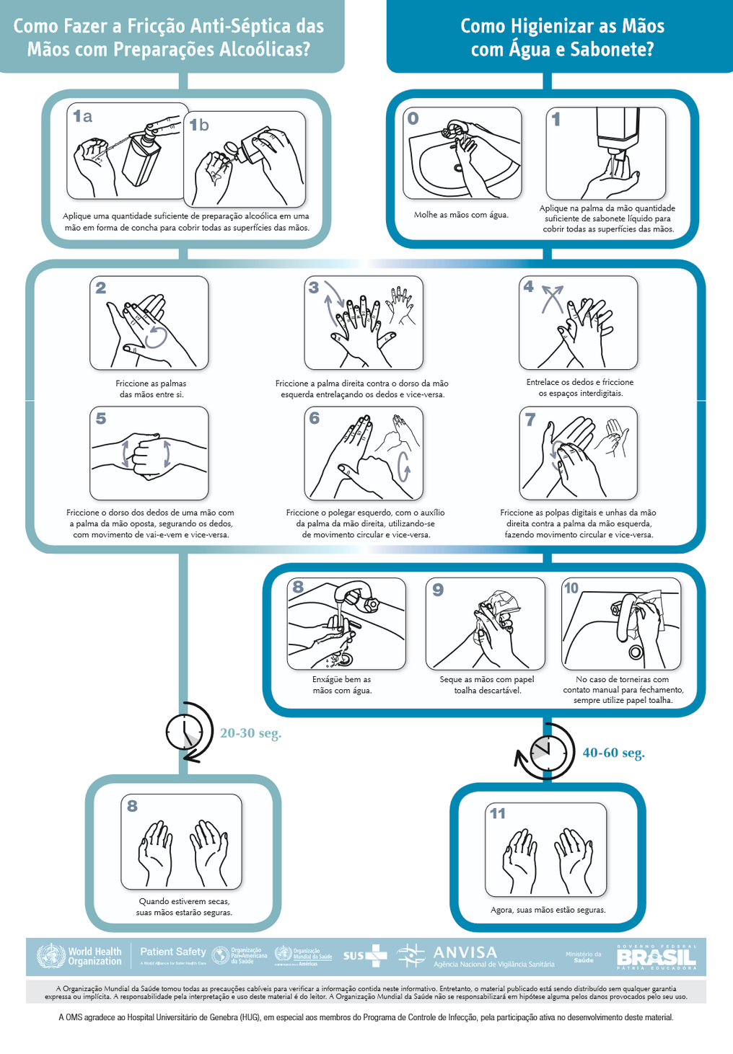
DIA MUNDIAL DA HIGIENIZAÇÃO DAS MÃOS |
5 de maio

Slide 8

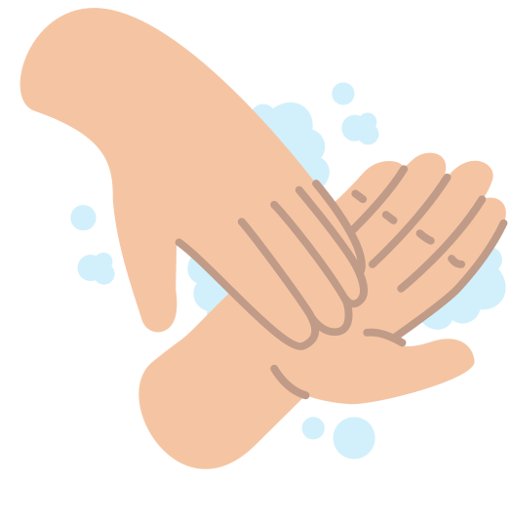

DIA MUNDIAL DA HIGIENIZAÇÃO DAS MÃOS |
5 de maio
PEQUENOS GESTOS FAZEM A DIFERENÇA
PROTEGE-TE A TI E AOS OUTROS!

